Slide 1
2023 M. APKLAUSOS SMULKAUS IR VIDUTINIO VERSLO PLĖTRA ROKIŠKIO RAJONE
SUVESTINĖ IR REKOMENDACIJOS

Slide 2
Turinys
APKLAUSA: Smulkaus ir vidutinio verslo plėtra Rokiškio rajone
VYKDYTOJAS: Rokiškio rajono savivaldybės administracija
APKLAUSOS VYKDYMO LAIKOTARPIS: 2023 m. liepa-rugpjūtis
TIKSLAS: išsiaiškinti verslininkų lūkesčius ir poreikius, teikti rekomendacijas Rokiškio verslo plėtros komisijai bei jas įgyvendinti.
APKLAUSTŲJŲ SKAIČIUS: 47 respondentai
LAUKIAMI REZULTAI:
skatinti gyventojų verslumą bei smulkaus ir vidutinio verslo plėtrą taip prisidedant prie nedarbo mažinimo bei užimtumo didinimo Rokiškio rajone;
didinti Rokiškio rajono savivaldybės smulkiojo ir vidutinio verslo plėtros programos patrauklumą;
didinti rajono investicinį patrauklumą.

Slide 3
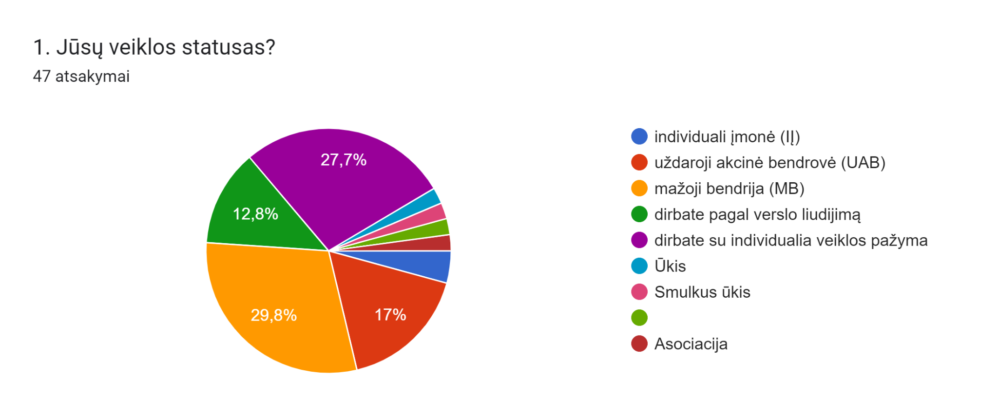
2,1%
2,1%
2,1%
2,1%
4,3 %
Kita

Slide 4
2. Kada pradėjote veiklą/įsikūrė Jūsų įmonė?
45 atsakymai
Iki 1 m. verslo subjektai – 35,5 proc.
1-5 m. verslo subjektai – 35,5 proc.
6-10 m. verslo subjektai – 16,1 proc.
11-20 m. verslo subjektai – 3,2 proc.
21-28 m. – 9,7 proc.

Slide 5
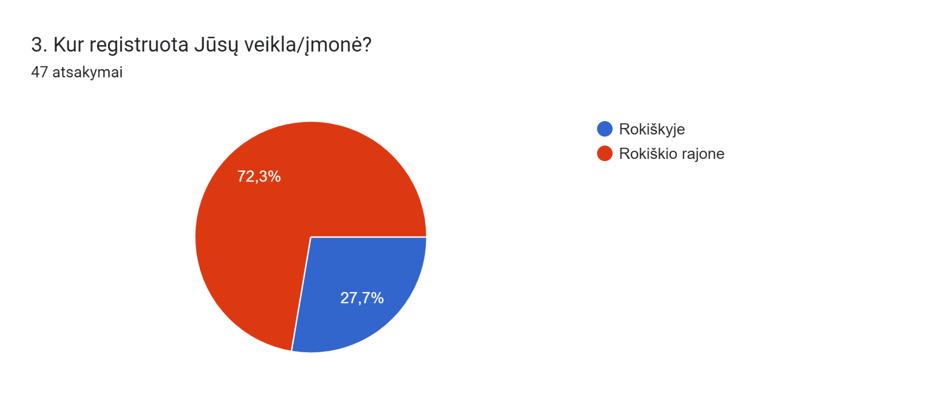

Slide 6
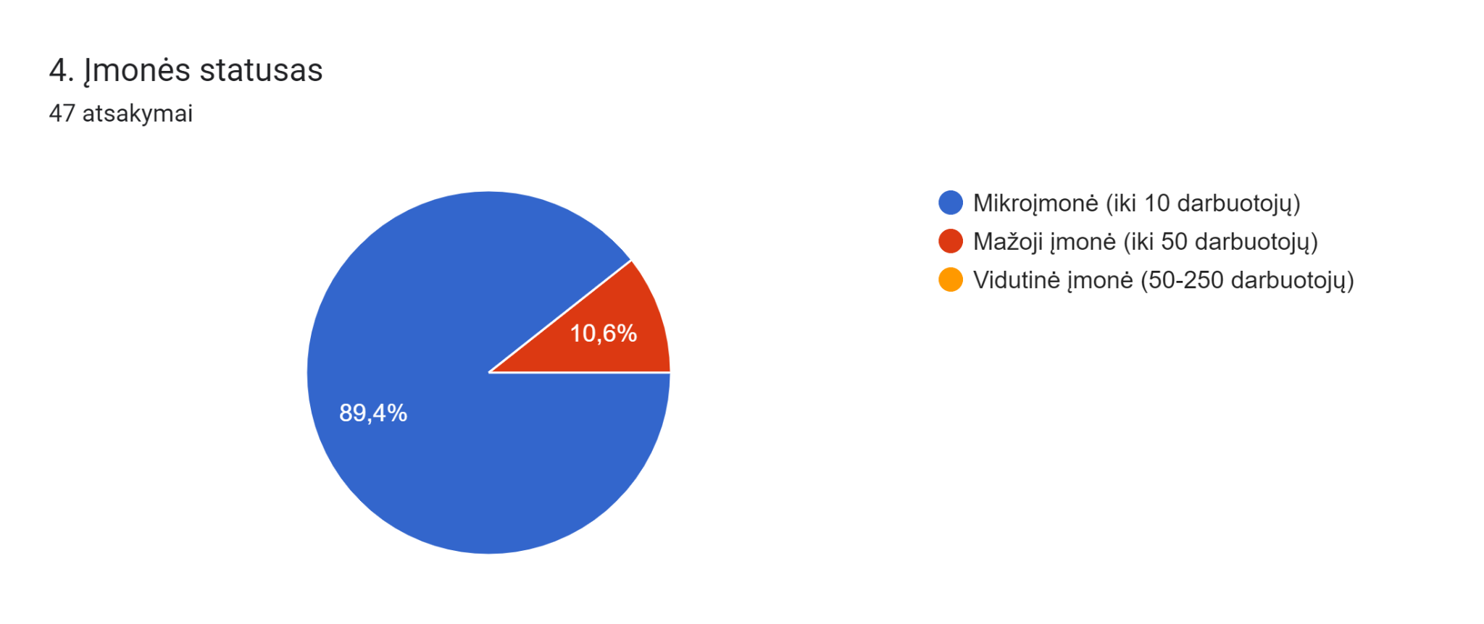

Slide 7
5. Kokią veiklą Jūs vystote?
45 atsakymai
paslaugų (grožio, medicinos, sunkvežimių/autoservisas, siuvimo, leidyba, dviračių remonto, maitinimo, maisto ruošimas, staliaus darbai, soliariumo, fotografija, finansinės, elektros instaliacijos darbai, naujų baldų gamyba, senų restauravimas, medžio apdirbimas, taikomosios dailes kūrinių gamyba, konsultacinė, silpnų srovių sprendimai, vandens tiekimo sistemos, perdirbimas, apsaugos, automatikos sistemos);
prekyba;
turizmas, pramogų ir poilsio organizavimas, baidarių nuoma;
rankdarbiai;
miškininkystė;
statyba, inžinerija, remonto darbai;
žemės ūkio produkcija, grūdininkystė;
edukacijos, neformalus suaugusiųjų švietimas, profesinė, mokslinė ir techninė veikla.

Slide 8
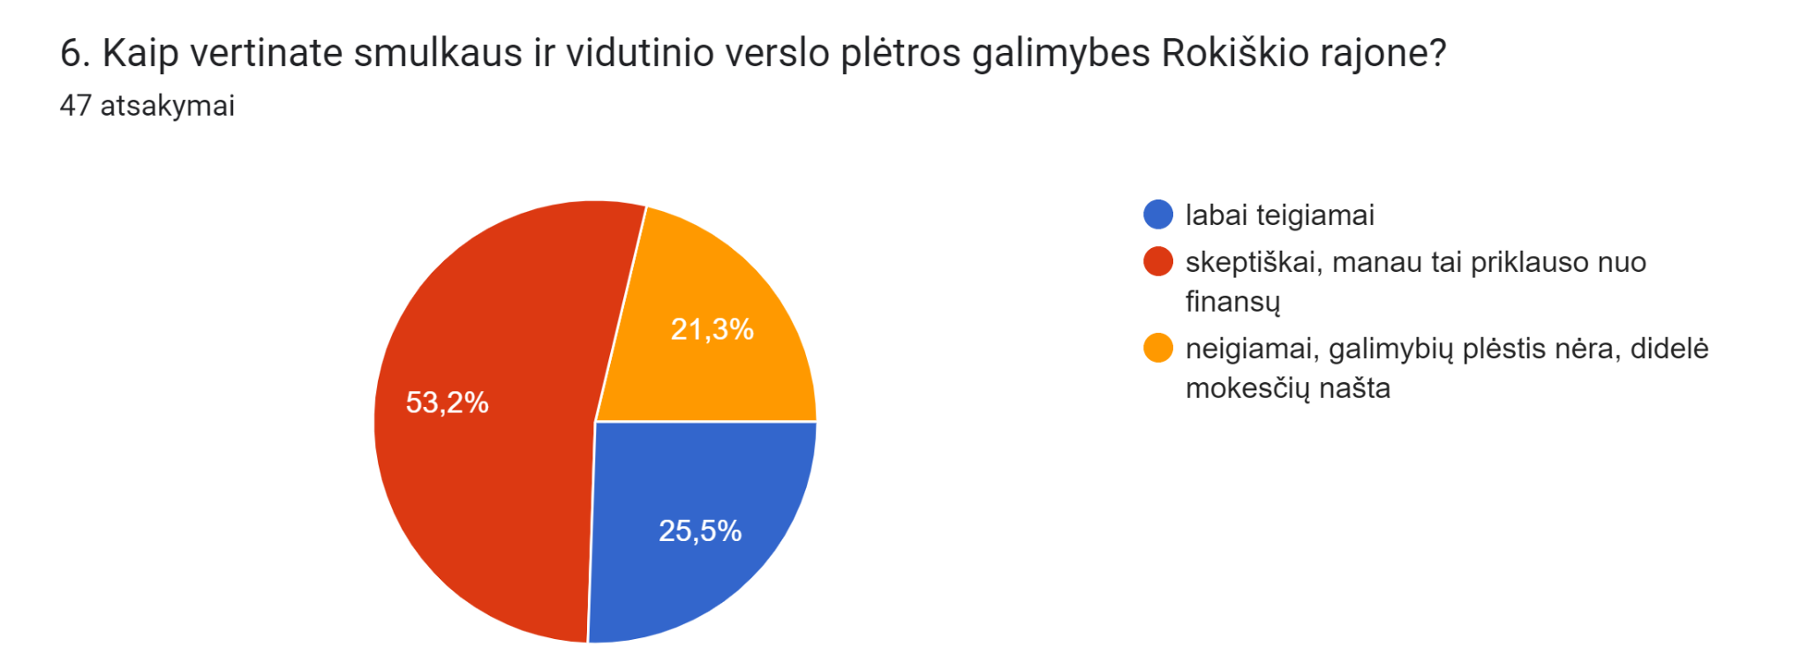

Slide 9
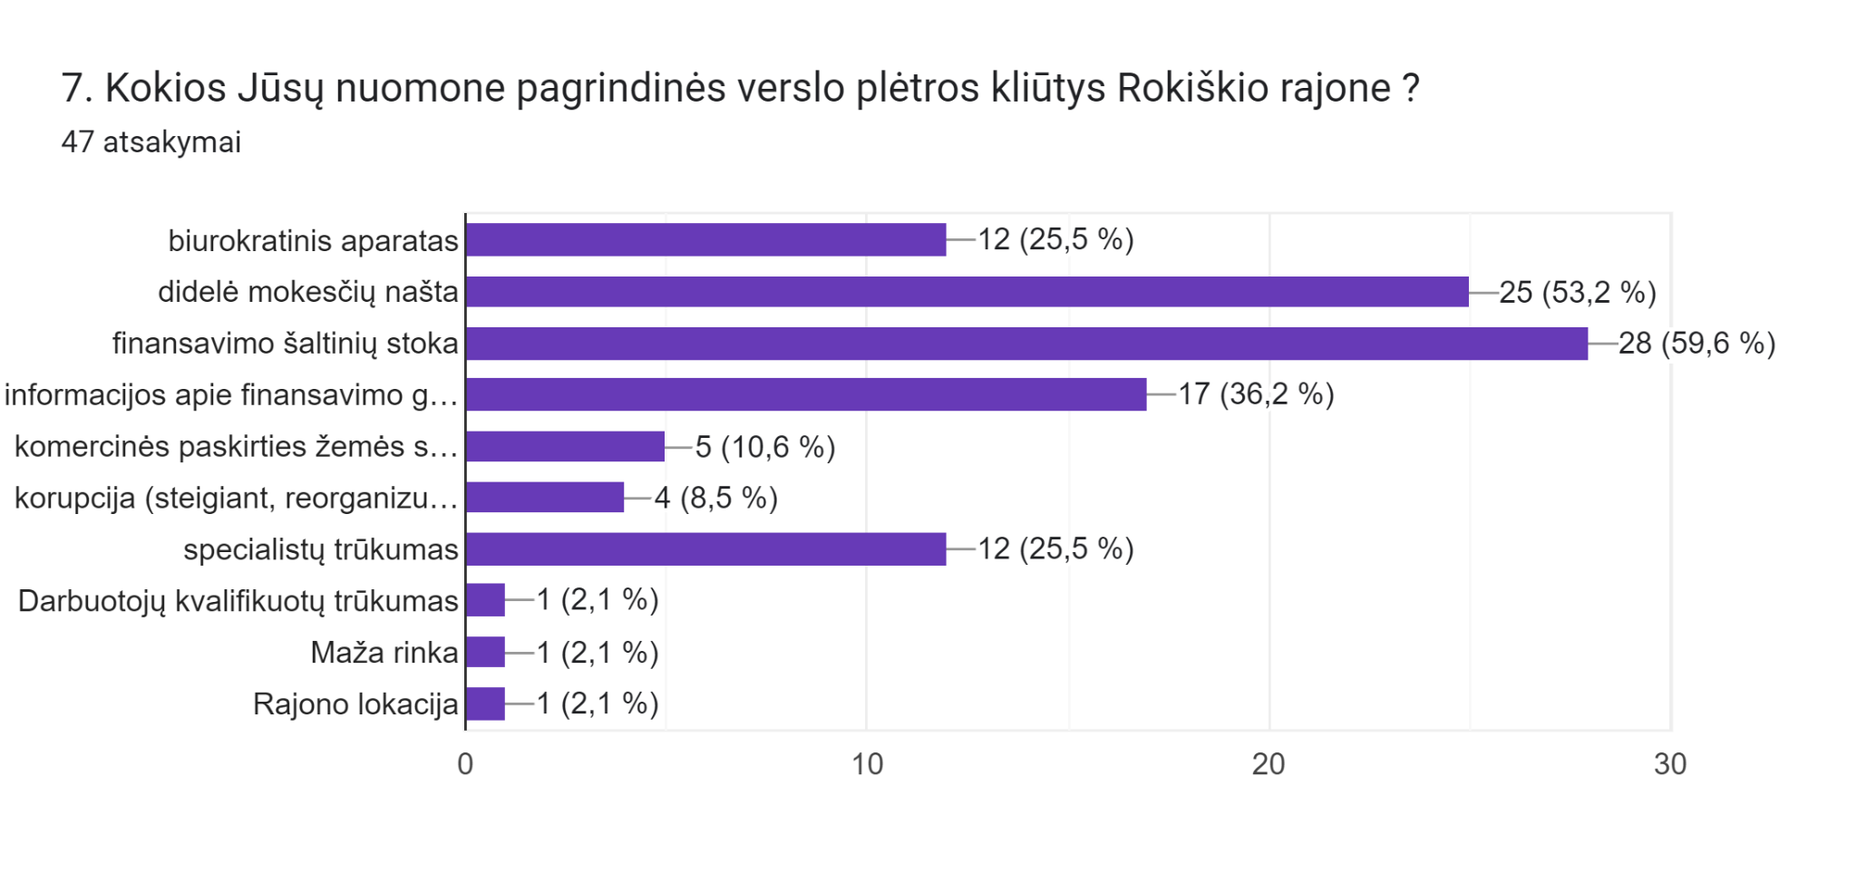
7. Kokios Jūsų nuomone pagrindinės verslo plėtros kliūtys Rokiškio rajone ?
biurokratinis aparatas
didelė mokesčių našta
finansavimo šaltinių stoka
informacijos apie galimybes stoka
komercinės paskirties žemės trūkumas
korupcija (steigiant, reorganizuojant,
plečiant veiklą)
specialistų trūkumas
Kvalifikuotų darbuotojų trūkumas
Maža rinka
Rajono lokacija

Slide 10
Rokiškio rajono savivaldybės smulkaus
ir vidutinio verslo plėtros programa

Slide 11
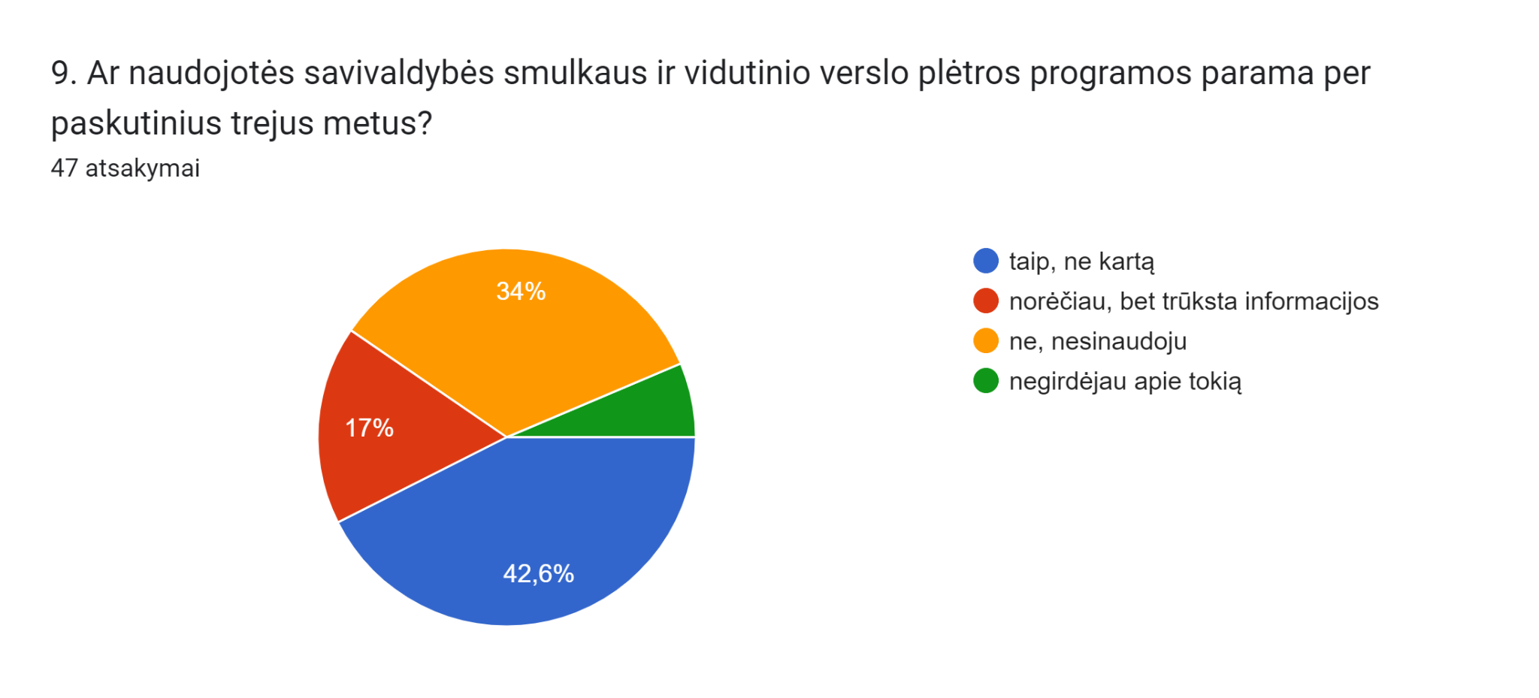
6,4 %

Slide 12
vietinės žiniasklaidos
Rokiškio rajono savivaldybės administracija Facebook paskyros
Iš buhalterės

Slide 13
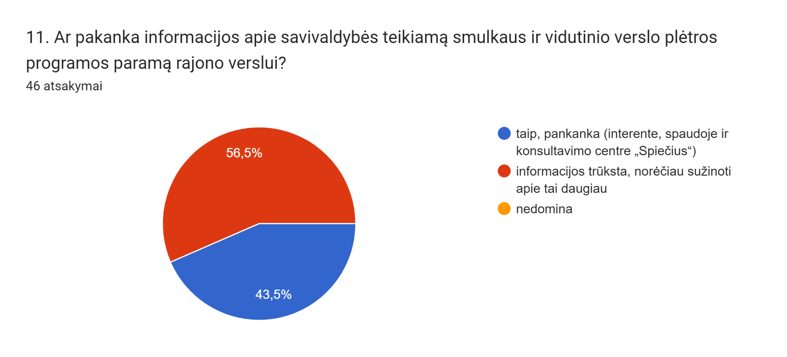

Slide 14
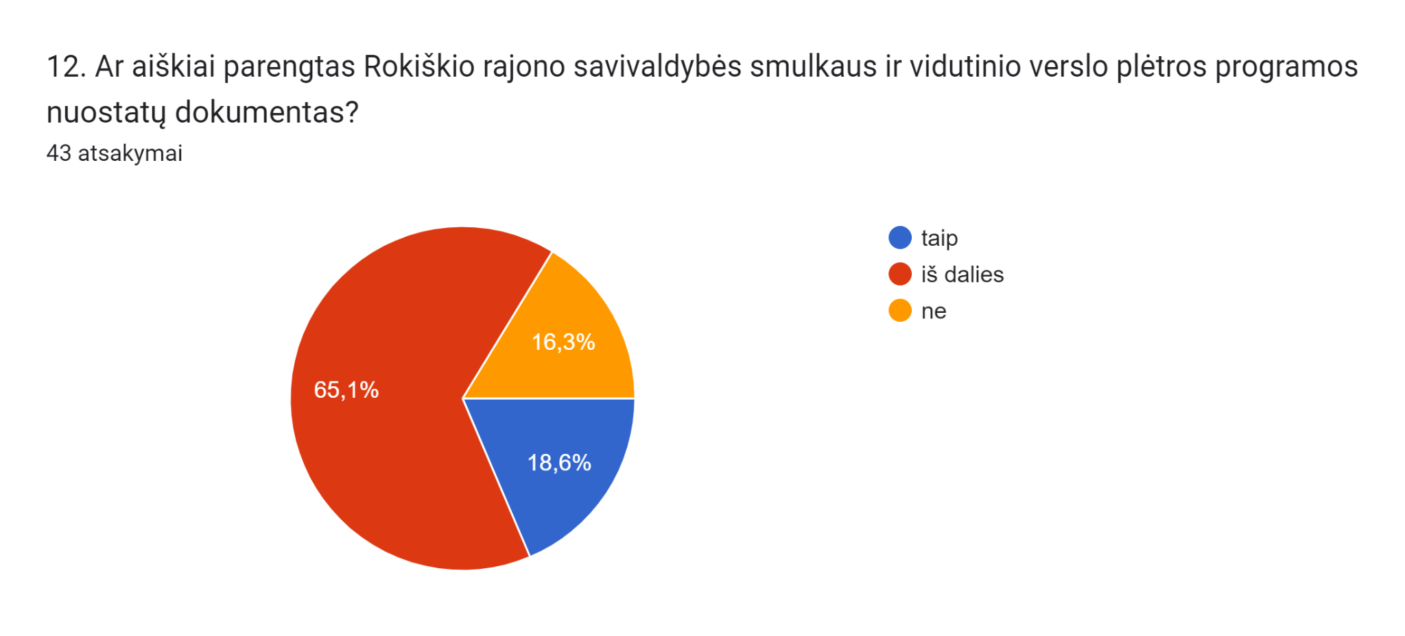

Slide 15
13. Kokių paramos priemonių Jūsų nuomone trūksta savivaldybės smulkaus ir vidutinio verslo plėtros programoje?
Lengvesnės, automatinės paraiškų pildymo sistemos.
Paramos konsultacijoms mažoms įmonėms įvairiais verslo klausimais.
Iš anksto numatytų kvietimų.
Pramos naudotų įrengimų/priemonių įsigijimui.
Priemonių skirtų reklamai viešosiose erdvėse.
Paramos jau veikiančioms įmonėms, kurios nori naujintis.
Parama menininkams, jauniesiems kūrėjams stipendijų forma.
Paskolos ar paskolų garantavimas jaunam verslui.
Lengvatos ar dalinio apmokėjimo už patalpų nuomą veiklai miesto centre.
Paramos reikalavimų aiškumo, paparstumo, daugiau bendravimo su galimais pareiškėjais.
Daugiau finansavimo stabiliam, augančiam verslui.
Nekilnojamojo turto, infrastruktūros plėtros paramos priemonių.
Nieko netrūksta, tinka viskas ką siūlo.
Nežinau kokios šiuo metu yra.

Slide 16
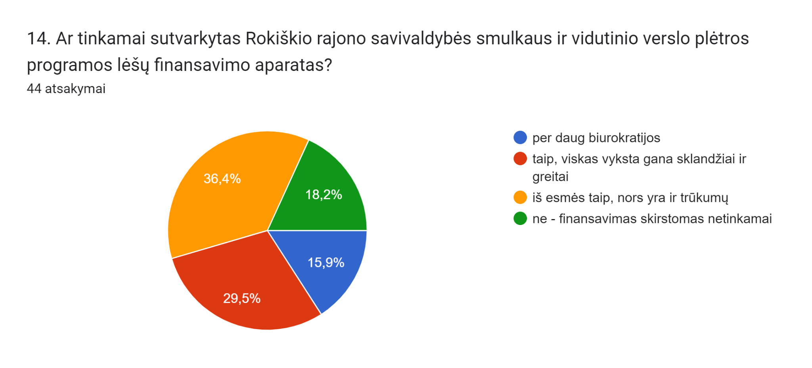

Slide 17
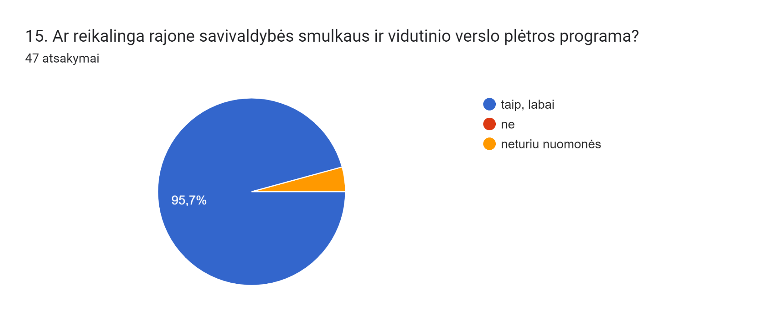

Slide 18
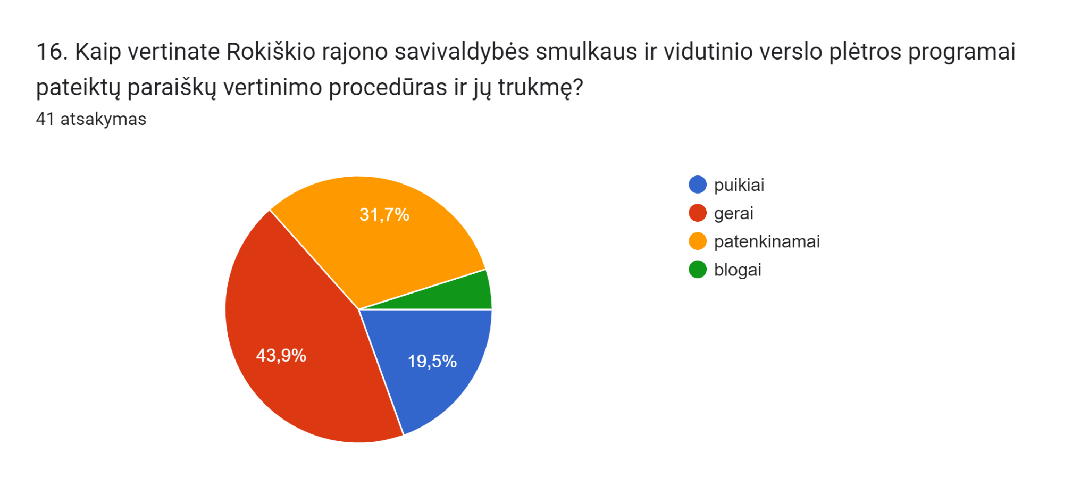
4,9 %

Slide 19
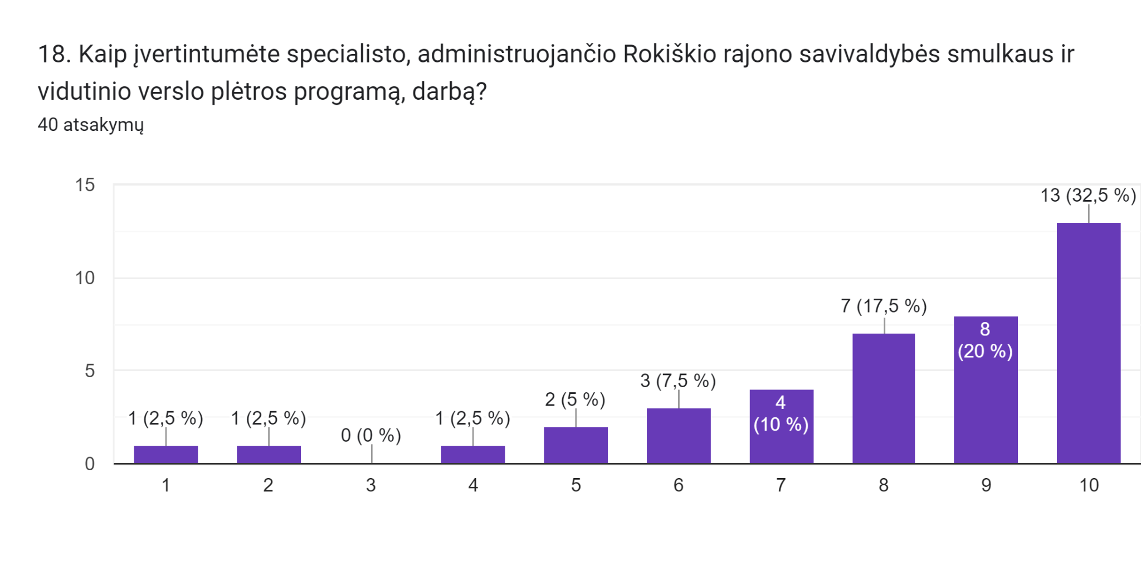
17. Kaip įvertintumėte specialisto, administruojančio Rokiškio rajono savivaldybės smulkaus ir vidutinio verslo plėtros programą, darbą?
40 atsakymų

Slide 20
18. Kas Jūsų manymu paskatintų smulkaus ir vidutinio verslo plėtrą Rokiškio rajone?
daugiau valstybės bei savivaldybės
finansinės paramos verslui
mokestinės lengvatos
lengvatinės verslo finansavimo
paskolos
sklypų su išvystyta infrastruktūra
verslui parengimas
investicijų pritraukimas
pačių verslininkų aktyvumas
biurokratinio aparato supaprastinimas

Slide 21
19. Pasiūlymai/pastabos (I)
12 atsakymų
Daugiau reklamos ir informacijos apie galimas lengvatas ir paramas bei darant svarbius pokyčius nuostatuose apie juos pranešti renginių metu, spaudoje ar kita forma.
500Eur ribos netaikyti mokymams, nes vien tik dėl per mažos mokymų kainos prarandma finansavimo galimybė.
Į komisijos sudėtį įtraukti daugiau jaunų žmonių, kurie matytų naujų projektų perspektyvą.
Siūlau, kad visos mikroįmonės turėtų galimybę pretenduoti į plėtros paramą nepriklausomai nuo gyvavimo amžiaus.
Trūksta sąžiningumo konkurse.
Dirbkime visi kartu ir pasieksime kad Rokiškis būtų verslus ir patrauklus visiems:). Viskas labai gerai, taip ir toliau.
Trūksta Rokiškyje stiprių verslumo mokymų.
Trūksta paprstai pateikiamos ir visiems suprantamos informacijos apie paramą verslui.
Iš tiesų trūksta institucijų įsitraukimo ir žmonių skatinimo mokytis, tobulėti (Spiečiaus veikla), sužinoti daugiau apie verslo galimybes (Verslo klubo manau darbas). Ir žinoma- skatinti jaunus verslus nenuleisti rankų ir juos supažindinti su plėtros galimybėmis.

Slide 22
Rajono verslo plėtros komisijos rekomendacijos
Didinti informacinių renginių skaiči,ų nuolat teikiant informaciją apie įsigaliojusius pakeitimus, susijusius su Rokiškio rajono savivaldybės smulkaus ir vidutinio verslo plėtros programos nuostatais (iki 3-4 per metus);
Rengti ir nuolat viešinti reklaminius pranešimus apie galimą paramą;
Skatinti aktyvesnį tarpinstitucinį bendradarbiavimą su Rokiškio profesinio rengimo centru, Verslo klubu, Užimtumo tarnyba, Valstybine mokesčių inspekcija ir kt. institucijomis;
Organizuoti Rokiškio verslo forumą/ Verslo dieną;
Organizuoti verslo popietę kviečiant savarankiškai dirbančius (pvz. pagal verslo liudijimus/individualią veiklos pažymą). Susitikimo tikslas- išklausyti problemas, su kuriomis susiduria savarankiškai dirbantys asmenys, kartu ieškoti problemų sprendimų (forma- pokalbis, diskusija);
Plėsti fondo lėšų šaltinius;
Kviesti verslus bendradarbiavimui partnerystėje su Verslo klubu;
Dėmesys menininkams;
SVVPP nuostatų redakcija dėl kvalifikuotų darbuotojų pritraukimo bendradarbiaujant su didesniais verslais;
Didesnė gautų paramų sklaida;
Bendradarbiavimas su seniūnijomis pristatant Rokiškio rajono savivaldybės smulkaus ir vidutinio verslo plėtros programą ir kitas programas;
DUK platformos idėja pradedantiesiems verslininkams.

